Slide 1

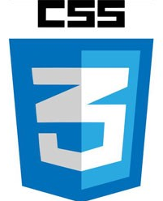
12강. flex(플렉스)

Slide 2
그리드 레이아웃
그리드 레이아웃(Grid Layout)
반응형 웹 디자인에서 웹 문서 요소를 배치하는 기준
웹 사이트 화면을 여러 개의 칼럼(column)으로 나눈 후 웹 요소를 배치
화면을 규칙적으로 배열하므로 레이아웃을 일관성 있게 유지
▶ 플렉스 박스 레이아웃
- 수평이나 수직 방향 중 하나를 주축으로 정하
고 박스를 배치
여유 공간이 생길 경우 너비나 높이를 적절하게 늘리거나 줄일 수 있음

Slide 3
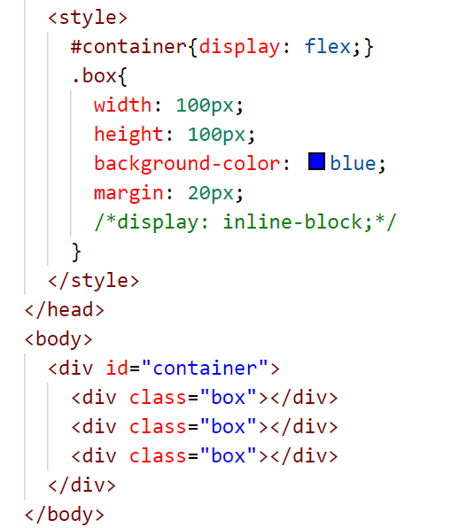
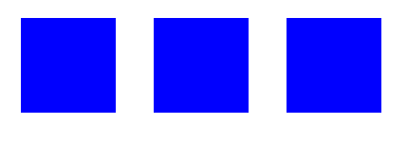
그리드 레이아웃 - flex
플렉스 박스 레이아웃
배치할 요소를 감싸는 부모 요소를 만든다.(컨테이너)
display 속성을 이용한다. (display: flex)
flex1.html

Slide 4
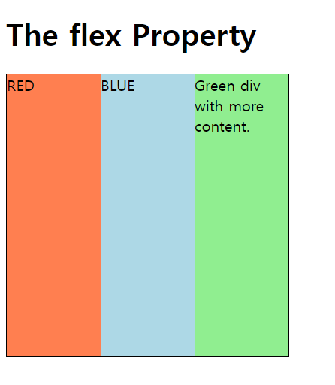
그리드 레이아웃 - flex
플렉스 박스

Slide 5
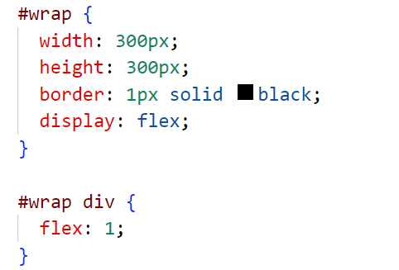
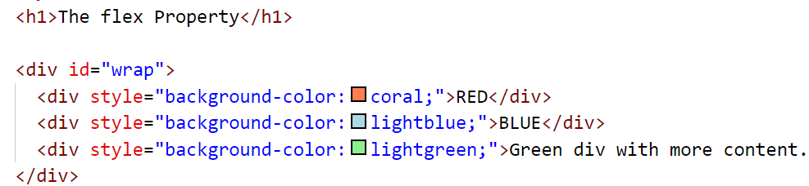
그리드 레이아웃 - flex
플렉스 박스
flex2.html

Slide 6
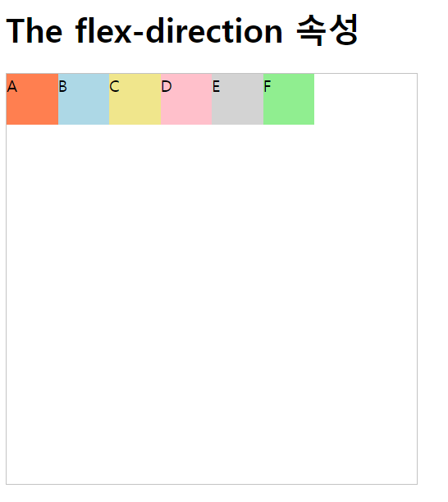
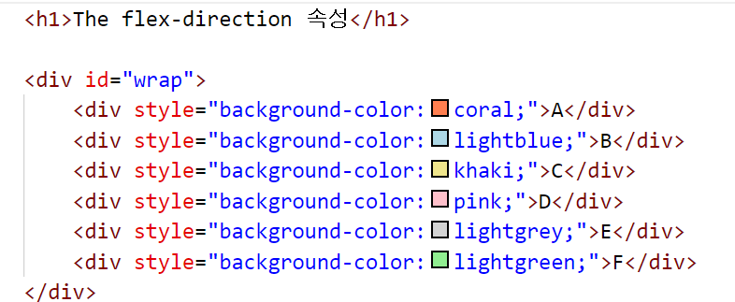
그리드 레이아웃 - flex
플렉스 박스 레이아웃
flex-direction1.html

Slide 7
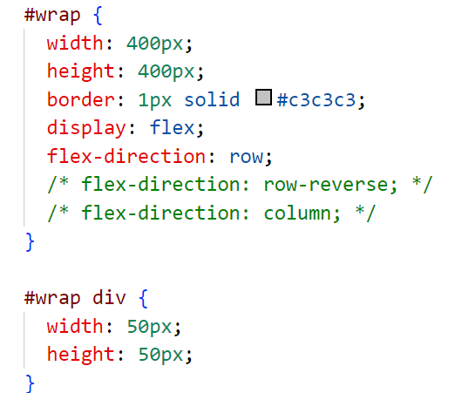
그리드 레이아웃 - flex
플렉스 박스 레이아웃

Slide 8
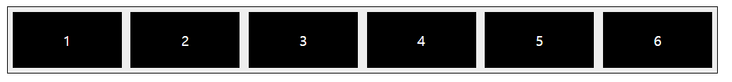
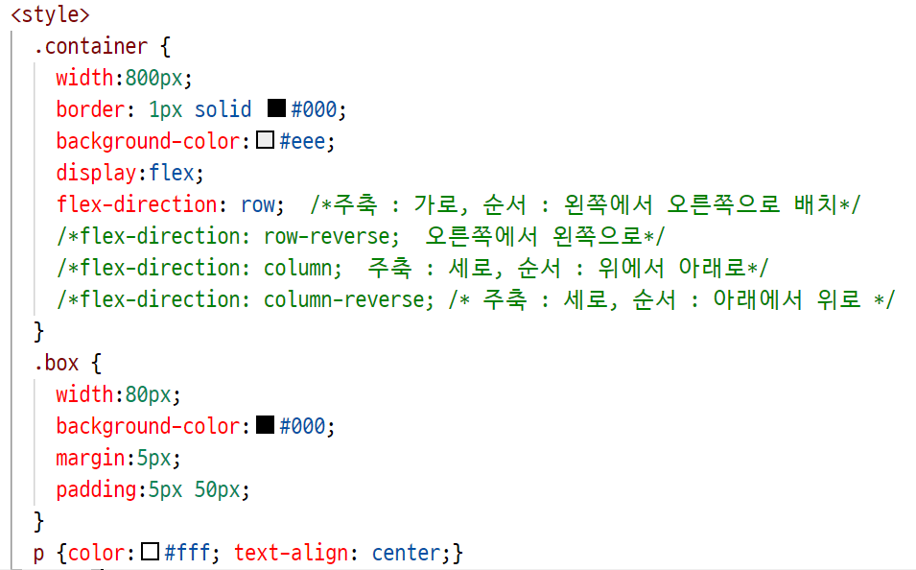
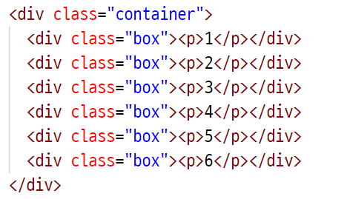
그리드 레이아웃 - flex
flex-direction : 가로(row), 세로(column) 방향 배치

Slide 9
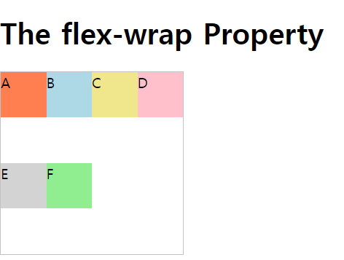
그리드 레이아웃 - flex
플렉스 박스 레이아웃

Slide 10
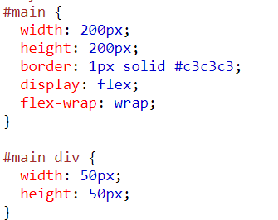
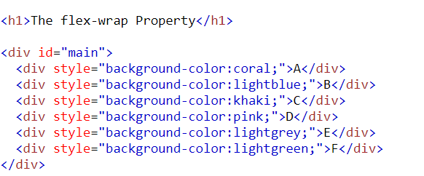
그리드 레이아웃 - flex
플렉스 박스 레이아웃
flex-wrap1.html

Slide 11
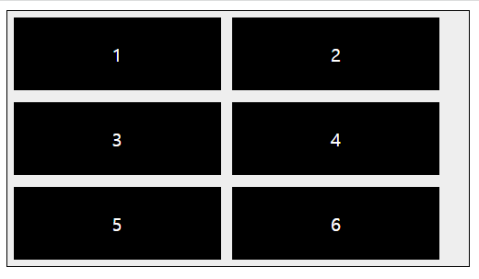
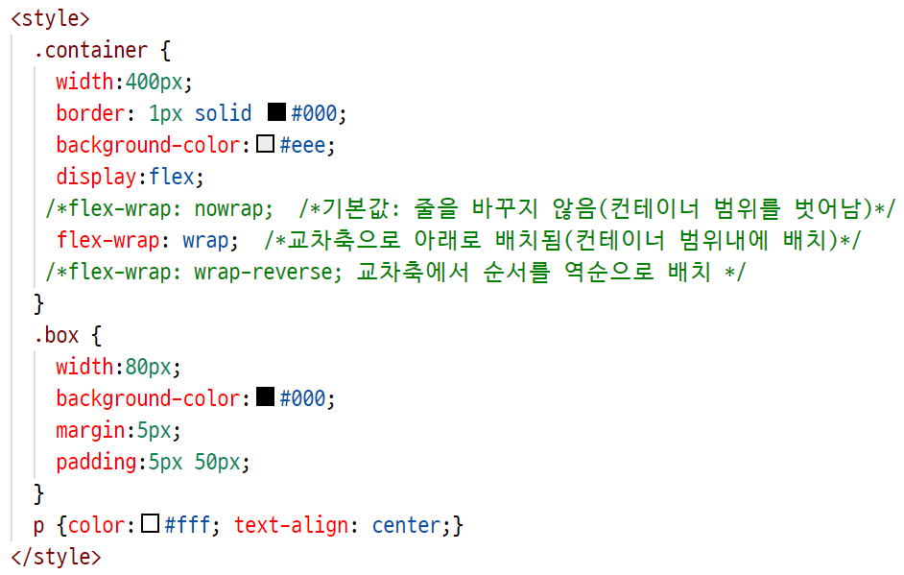
그리드 레이아웃 - flex
flex-wrap : 컨테이너의 범위에 따라 배치

Slide 12
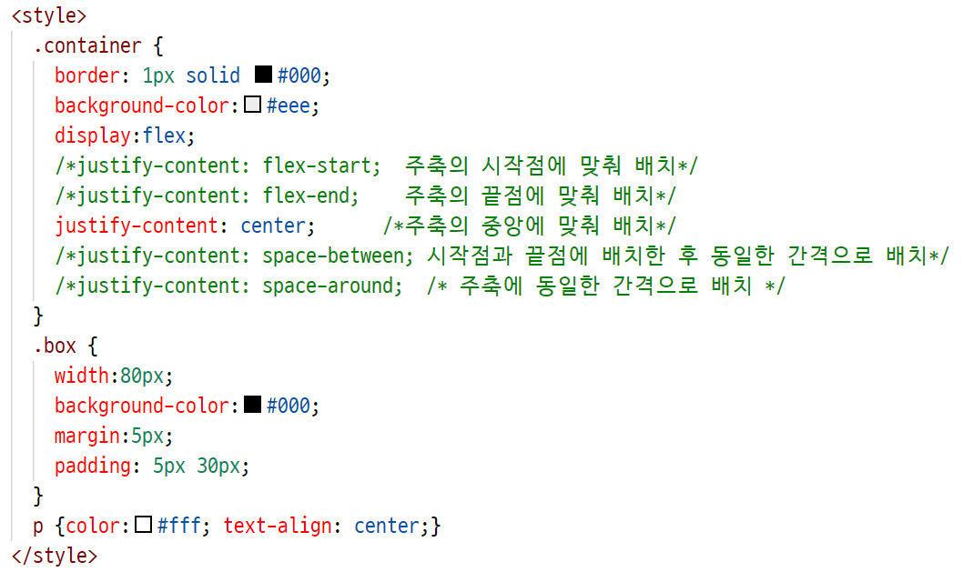
그리드 레이아웃 - flex
justify-content : 주축의 정렬 방법을 지정

Slide 13
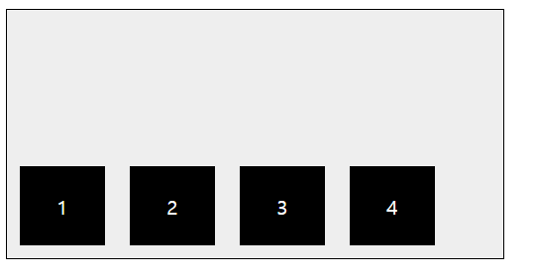
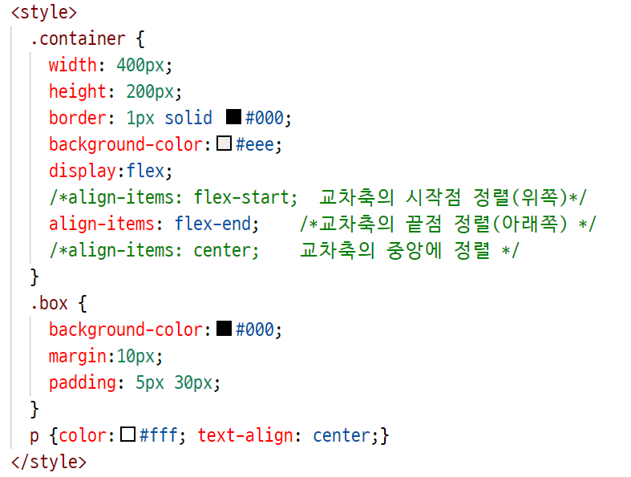
그리드 레이아웃 - flex
align-items : 교차축의 정렬 방법을 지정

Slide 14
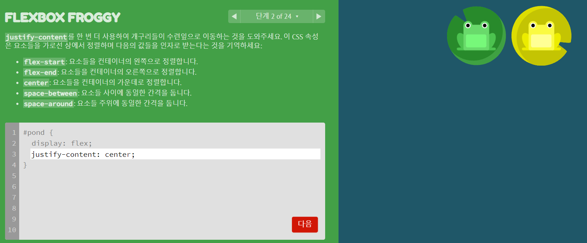
그리드 레이아웃 - flex
플렉스 박스 레이아웃

